Slide 1




Børne-IV-Blandevejledninger
E-læring om blandevejledninger for koncentrater i Sundhedsplatformen
Notes:
Tips: Anbefales afspillet i præsentationsmode
Tale:
Dette er en kort introduktion til, hvordan Videnscenter for Børnefarmakologis iv-blandevejledninger til fortynding af koncentrater er implementeret i Sundhedsplatformen, og hvordan informationen i Sundhedsplatformen kan læses i forhold til iv-blandevejledningerne.
Iv-blandevejledningerne er udarbejdet i samarbejde med Nationalt kompetencenetværk for lægemidler til børn i Norge og opdateres løbende.

Slide 2
Tilgå Børne-IV-Blandevejledningerne og E-learning her:
https://www.bispebjerghospital.dk/afdelinger-og-klinikker/klinisk-farmakologisk-afdeling/boernefarmakologi/viden/sider/default.aspx
Notes:
Tale:
Blandevejledningerne findes på Videnscenter for Børnefarmakologis hjemmeside, hvor der også findes en E-lærings video med en basal introduktion til, hvordan blandevejledningerne skal bruges i praksis. Link til hjemmesiden er angivet her: https://www.bispebjerghospital.dk/afdelinger-og-klinikker/klinisk-farmakologisk-afdeling/boernefarmakologi/viden/sider/default.aspx
Vi tager i denne video udgangspunkt i blandevejledningen for aciclovir som eksempel.

Slide 3
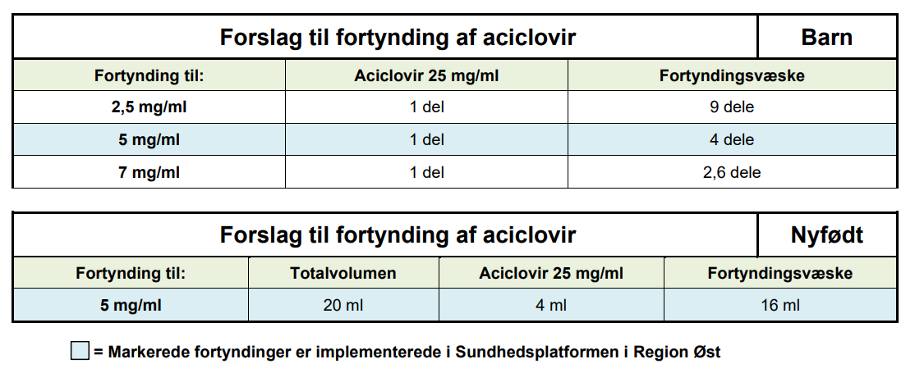
Børne-IV-Blandevejledningerne i Sundhedsplatformen
Notes:
Tale:
Denne video omhandler som sagt hvordan blandevejledningerne er implementeret i Sundhedsplatformen og hvordan man kan læse informationen fra kortene der.
Det er ikke alle blandevejledninger, der er blevet implementeret i Sundhedsplatformen endnu, men dette vil ske løbende. Hvis en blandevejledning er blevet implementeret vil den eller de fortyndinger der er tilgængelige i Sundhedsplatformen være markeret med ”blåt” i selve blandevejledningen, som i kan se et udklip fra her.

Slide 4
Oversigt over indhold
Dosis og blandingsmængder i Sundhedsplatformen
Scanning af blandingskomponenter
Fortynding til nyfødte, hvor kun en del af blandingen skal gives
Notes:
Tale:
I denne video gennemgås først, hvordan oplysninger om dosis og blandingsmængder fra blandevejledningen fremgår i Sundhedsplatformen. Herefter vises, hvordan man scanner blandingskomponenterne som en ekstra kontrol af, at man har fundet de rette præparater frem. Til sidst vises et eksempel til en nyfødt, hvor kun en del af den færdige blanding skal gives.

Slide 5
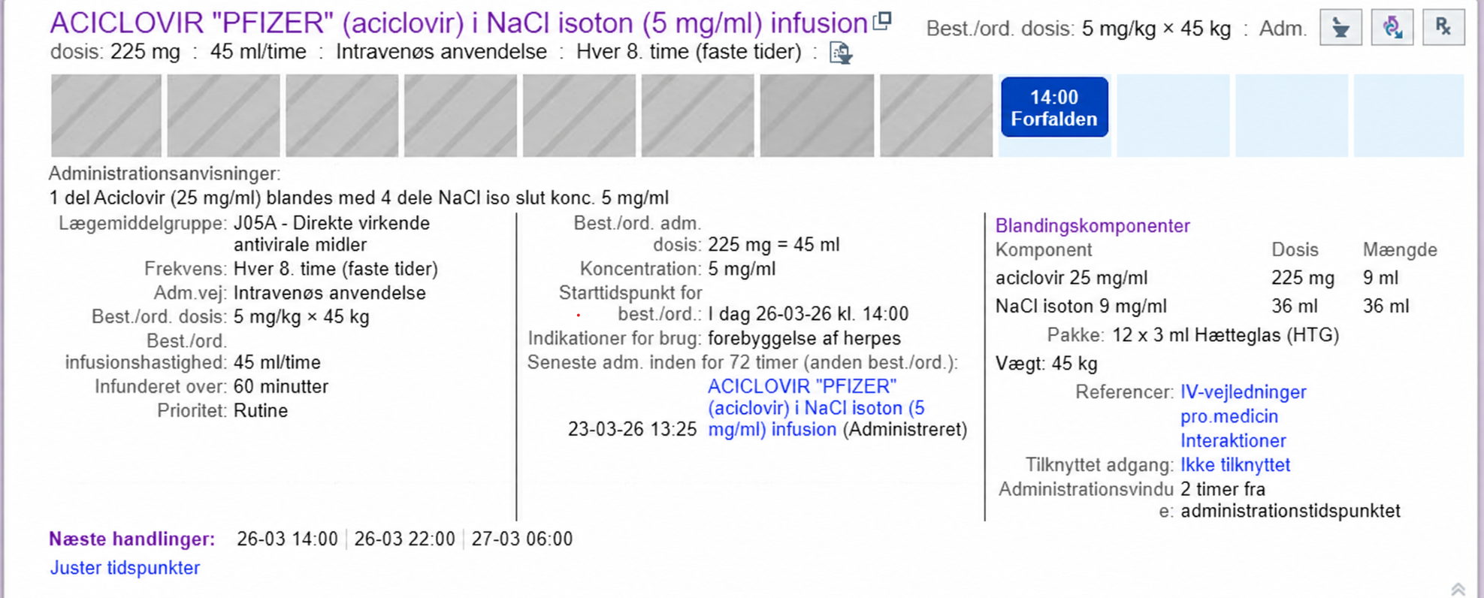
Notes:
Tale:
Vi tager udgangspunkt i en ordination på aciclovir som er et koncentrat der bør fortyndes inden det gives som en infusionsvæske. Dette er et skærmbillede fra MDA’en i Sundhedsplatformen, hvor aciclovir er ordineret i en fortynding med isoton natriumchlorid væske til en koncentration på 5 mg/ml (TRYK). (TRYK) Indikationen er forebyggelse af herpes (TRYK).

Slide 6
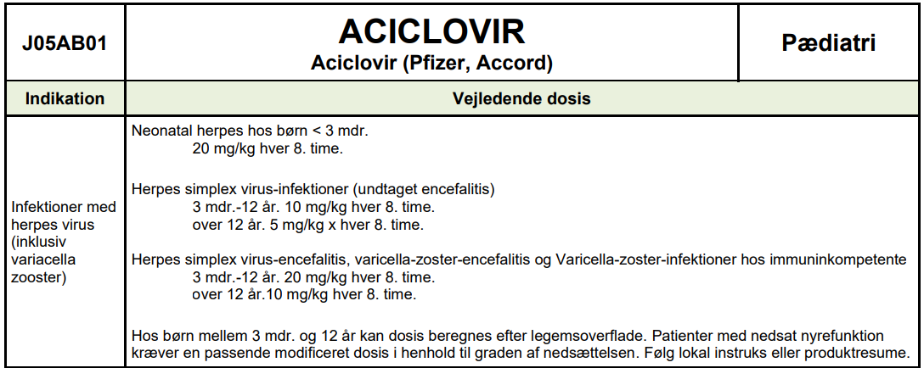
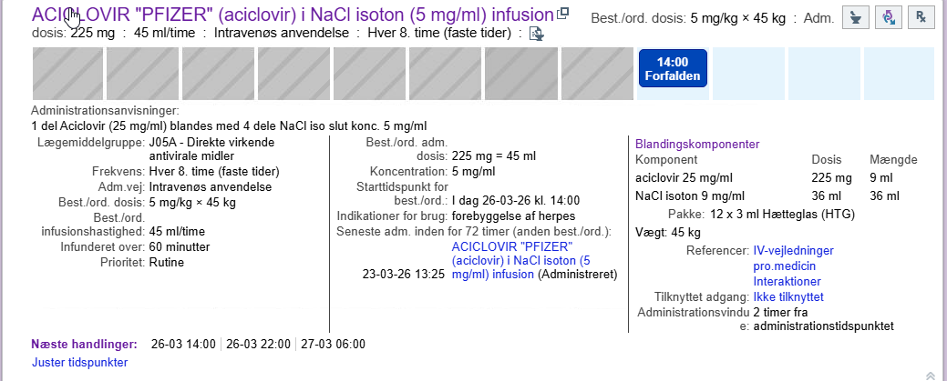
Blandevejledning
Sundhedsplatformen
Notes:
Tale:
Her ser i to skærmbilleder – øverst ses information fra blandevejledningen om aciclovir og nederst ordinationen på aciclovir 5mg/ml i MDA’en i Sundhedsplatformen.
Den første del af blandevejledningen omhandler indikation og vejledende dosis (KLIK). Denne patient er 13 år gammel og som man kan se af blandevejledningen, da er den vejledende dosis for herpes infektion (som ikke er encefalitis) på 5 mg/kg hver 8. time for børn over 12 år. Denne information kan genfindes i Sundhedsplatformen (KLIK). Da barnet vejer 45 kg (KLIK), svarer dette til en dosis(KLIK) på 225 mg.

Slide 7
Blandevejledning
Sundhedsplatformen
Notes:
Tale:
Hvis man kigger længere ned på blandevejledningen er der forslag til fortyndinger. Hvis man ønsker at fortynde til (KLIK) 5 mg/ml til et barn, skal man bruge 1 del koncentrat af aciclovir på 25 mg/ml og 4 dele fortyndingsvæske. Dette kan genfindes under ”Administrationsanvisninger” i MDA’en (KLIK, KLIK).
For den enkelte patient er mængden af koncentrat og fortyndingsvæske udregnet specifikt i Sundhedsplatformen, hvilke findes under ”Blandingskomponenter” (KLIK). Her kan man se at man skal blande 9 ml koncentrat med 36 ml isoton natriumchlorid. Under ”Best./ord. adm. dosis” kan man derefter se, hvor mange ml af den fortyndende væske man skal give, for at patienten får den ordinerede dosis. I dette tilfælde er det 45 ml - altså hele fortyndingen.
Herudover kan man til venstre også finde information om doseringsfrekvens, hvor længere infusionen skal gives over samt infusionshastighed.

Slide 8
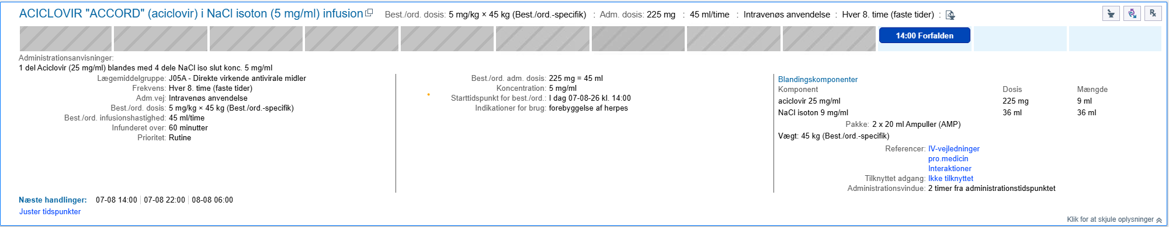
Dosisoversigt i MDA’en
Notes:
Vi har nu set, hvor blandingsforholdet og de konkrete mængder fremgår i MDA’en. Nu ser vi, hvordan scanning af blandingskomponenterne giver en ekstra kontrol af, at man har fundet de rette præparater frem. Her i dosisoversigten i MDA’en står aciclovir til at skulle gives. Man finder aciclovir og isotonisk natriumchlorid i medicinrummet og scanner præparaterne ét ad gangen.

Slide 9
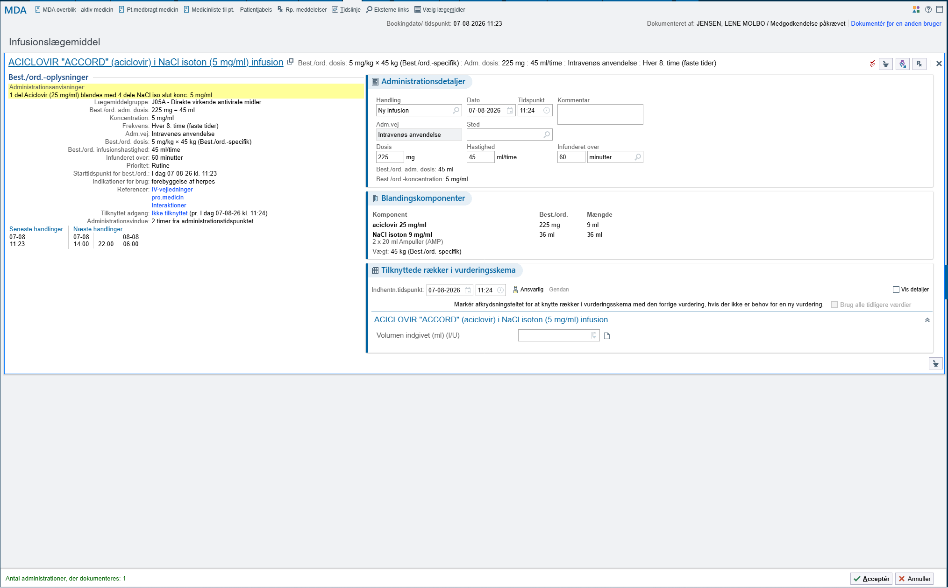
Notes:
Når man scanner et præparat, åbner administrationsvinduet som ses på billedet automatisk. Under ”Blandingskomponenter” ses de præparater, der indgår i blandingen, og hvor meget der skal bruges af hvert præparat.

Slide 10
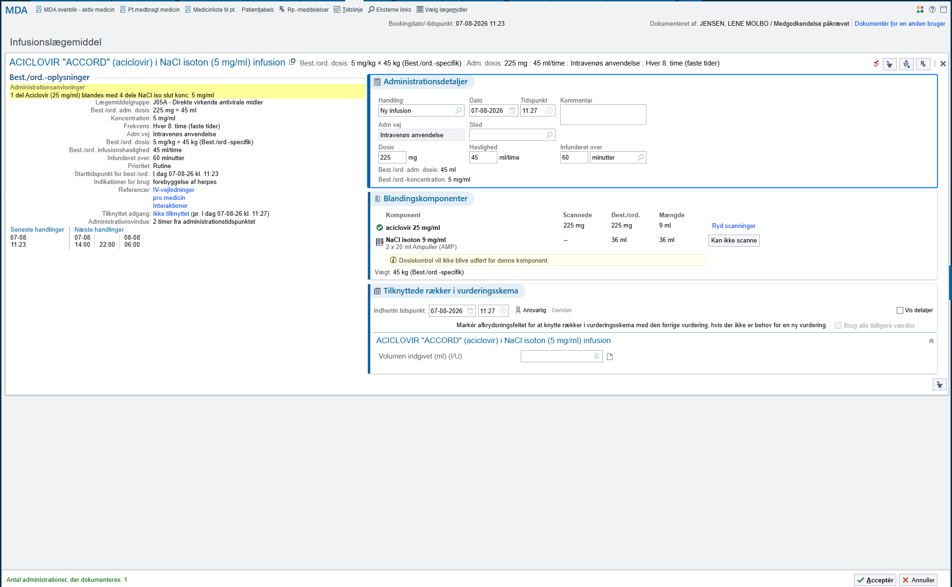
Notes:
Tale: Her ser vi administrationsvinduet, efter at aciclovir er scannet, og dosis er angivet til de ordinerede 225 mg. Under »Blandingskomponenter« ses nu et grønt flueben ved aciclovir. Natriumchlorid er endnu ikke scannet.

Slide 11
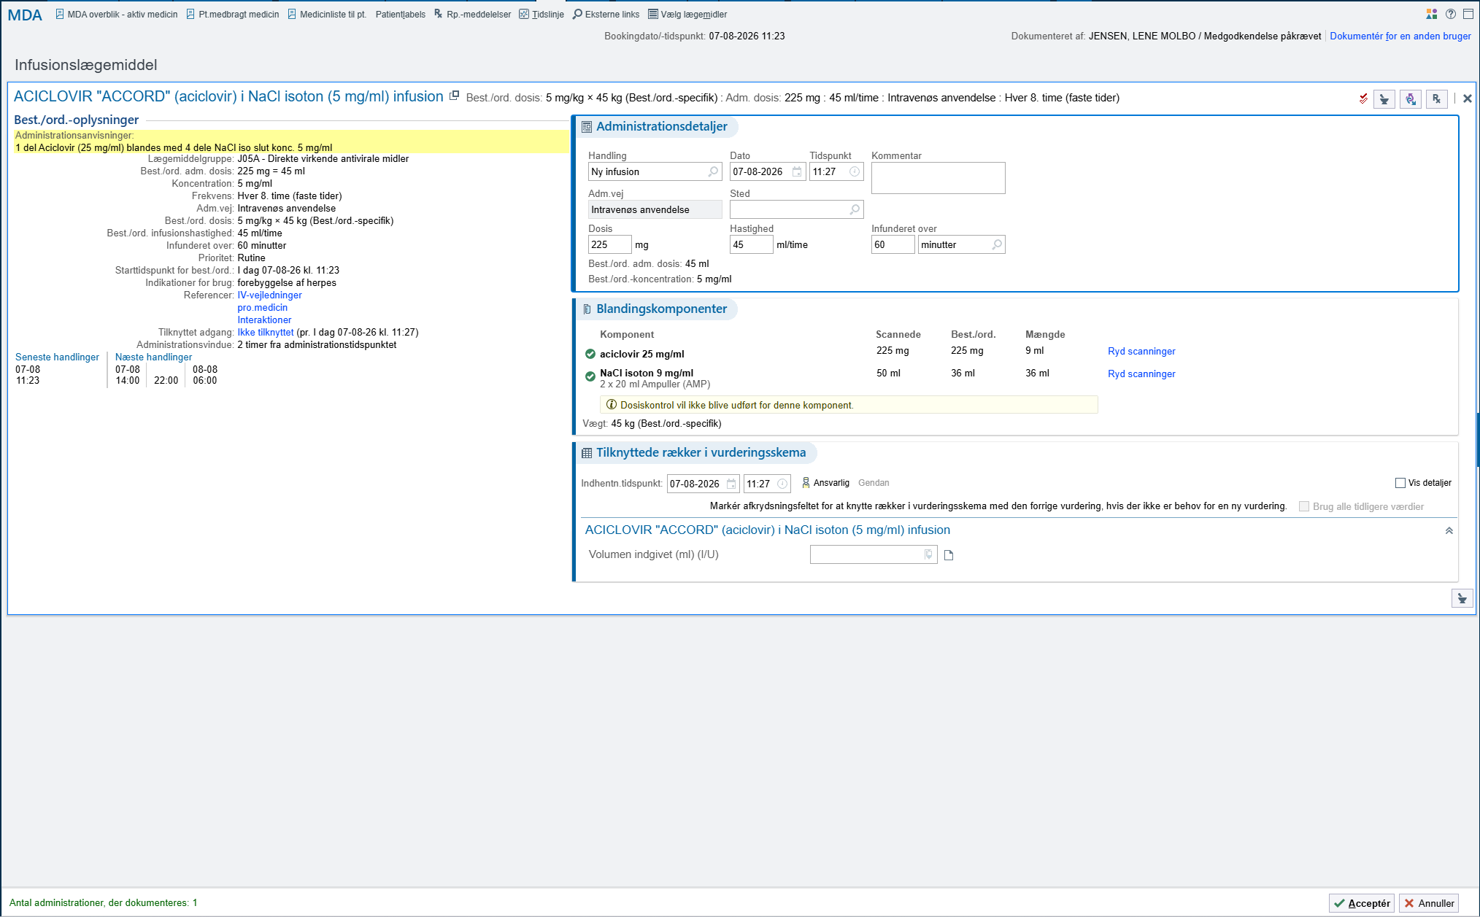
Notes:
Herefter scanner man natriumchlorid, så begge komponenter har et grønt flueben.
Bemærk, at der står 50 ml under ”scannede”, men at der skal bruges 36 ml, som angivet under ”Mængde”. SP udfører ikke dosiskontrol for natriumchlorid, så det grønne flueben erstatter ikke kontrollen af den mængde, der skal bruges. Når oplysningerne er kontrolleret, trykker man på ”acceptér” nederst til højre i vinduet.

Slide 12
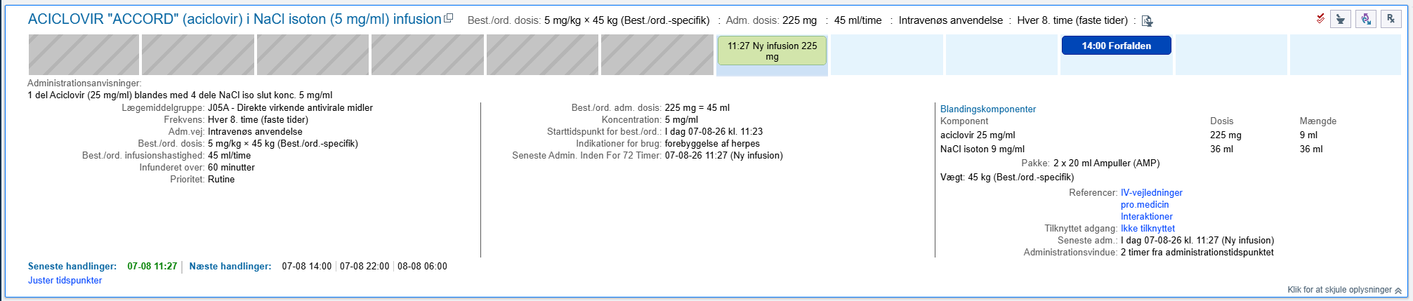
Notes:
Herefter kommer man automatisk tilbage til MDA-oversigten, hvor den dokumenterede administration vises som et grønt felt med tidspunkt og dosis.

Slide 13
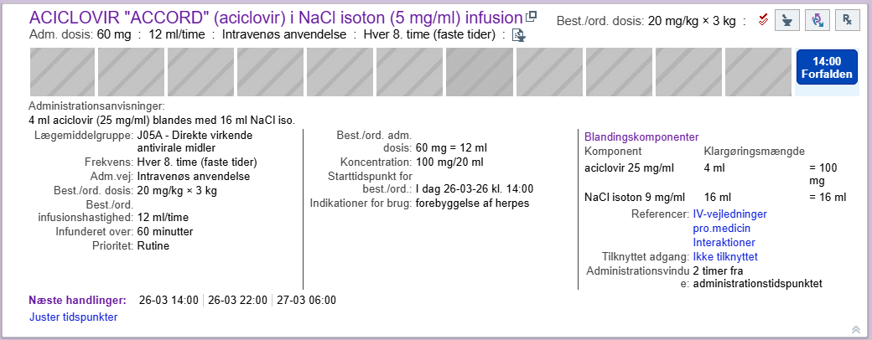
Blandevejledning
Sundhedsplatformen
Notes:
Tale:
Vi vender nu tilbage til blandevejledningen og ser endnu et eksempel på, hvordan den bruges, og hvordan de tilsvarende oplysninger aflæses i MDA’en. Denne gang drejer det sig om en nyfødt.
Vær opmærksom på at for nogle neonatale fortyndinger blandes der et større volumen end der skal administreres. Øverst ses igen blandevejledningen for aciclovir og nederst et udklip fra MDA’en.
I det aktuelle tilfælde er der ordineret 20 mg/kg til en nyfødt på 3 kg, hvilket svarer til en dosis på 60 mg i alt.
Igen kan man under ”Blandingskomponenter” i MDA’en se hvor meget koncentrat og fortyndingsvæske man skal anvende. I dette tilfælde skal man bruge 4 ml koncentrat, som skal opblandes i 16 ml isotonisk natrium klorid, hvilket givet et totalvolumen på 20 ml. Dette er den samme mængde som er angivet i blandevejledningen. Under ”Best./ord. adm. dosis” kan man derefter se, hvor mange ml af den fortyndende væske man skal give, for at patienten får den ordinerede dosis, hvilket i dette tilfælde er12 ml. Det er derfor vigtigt at man altid kun giver den dosis af fortyndingen som er angivet under ”Best./ord. adm. dosis”.

Slide 14

BFH-FP-boernefarmakologi@regionh.dk
Feedback
Nyhedsbrev
Notes:
Tale:
Du har nu været igennem en basal oplæring i brugen af børne-IV-blandevejledningerne i Sundhedsplatformen, herunder aflæsning og scanning af blandingskomponenterne.
På vores mail modtager vi meget gerne feedback til blandevejledningerne. Samme mail kan bruges, hvis du ønsker at tilmelde dig nyhedsbreve fra Videnscenter for Børnefarmakologi.

